Slide 1
Slováci v Rumunsku
Eva Hunalová, Viktoriya Kolesnikova, Petra Nechoďdomová, Ivana Romančáková, Kateřina Šperlová
Etnické minority v Evropě
HKS, LS 2021/2022

Slide 2
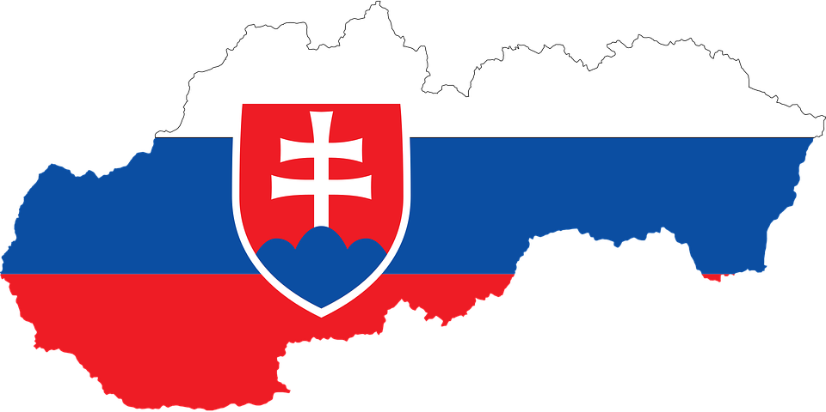
Slovenská republika
Hlavní město: Bratislava
Obyvatelstvo: 5 441 899 (k roku 2017)
Jazyk: úřední - slovenština
Rozloha: 49 034 km²
Vznik: 1. ledna 1993 (rozdělení Československa)

Slide 3
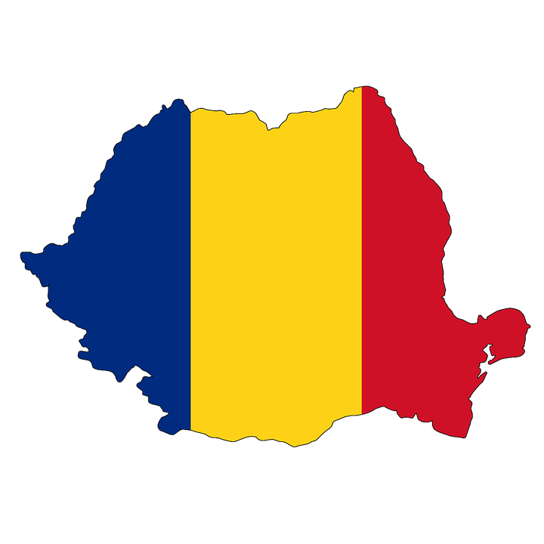
Rumunsko
Hlavní město: Bukurešť
Obyvatelstvo: 19 186 201 (k roku 2021)
Jazyk: úřední - rumunština
Rozloha: 23 397 km²
Vznik: 9. května 1877 (odtržením od Osmanské říše)

Slide 4
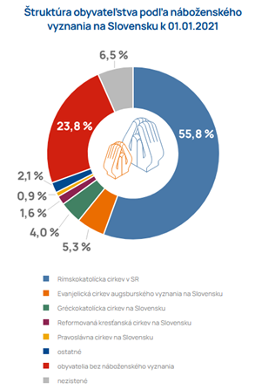
Náboženství - Slovenská republika
římskokatolická církev - 56 % obyvatel
evangelická církev augsburského vyznání - 5,3 %
řeckokatolická církev - 4 %
kalvínské vyznání - 1,6 %
pravoslavná církev - 0,9 %
24 % obyvatel se nehlásí k náboženskému vyznání

Slide 5
Náboženství - Rumunsko
pravoslavná církev - 81 % obyvatel
římskokatolická církev - 4,3 %
kalvinismus - 3,0 %
letniční hnutí/pentekostalismus - 1,7 %
řeckokatolická církev - 0,7 %
pouze 0,1 % obyvatel je bez vyznání

Slide 6
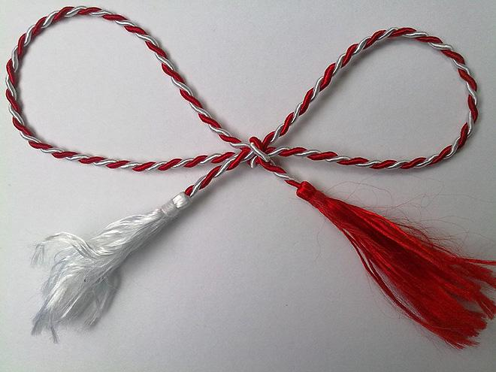
Tradice a svátky Rumunů
V měsíci březnu dostávají ženy a dívky od mužů tzv. mărțișor. Mărțișor je červenobílý provázek, který si ženy připnou na oblečení na znamení, že přišlo jaro.
Mezi nejvýznamnější církevní svátky, mimo Velikonoc a Vánoc, patří svátek sv. Ondřeje, který se slaví 30. listopadu, svatý Mikuláš, který připadá na 6. prosince a svátek Nanebevzetí Panny Marie, který spadá na 15. srpna.

Slide 7
Tradice a svátky Slováků
Vynášení Morany (v podobě slaměné figuríny oblečené do ženských šatů) má symbolizovat konec zimy a příchod jara. Mladé dívky odnesou Moranu k potoku, na břehu ji svléknou, zapálí a hodí do potoka.
6. ledna chodí chlapci převlečení za tři krále po domech, zpívají koledy a předvádějí tříkrálovou hru, zobrazující návštěvu tří králů po narození Ježíše v Betlémě.
Masopustní zábava s maskami, které představují různá zvířata.
Nejvýznamnějším křesťanským svátkem roku jsou Velikonoce.
13. prosinec je svátek Lucie, která byla podle lidových pověr čarodějnicí. Lidé věřili, že v tento den mohou čarodějnice i spatřit. Se svátkem Lucie se spojují zejména milostné věštby.

Slide 8
Historie: Příchod Slováků do Rumunska
Největší vlna kolonizace: od pol. 18. do pol. 19. století (kdy byly oblasti součástí Habsburské monarchie, jednalo se tedy o vnitřní migraci)
Oblasti obývané Slováky se staly součástí Rumunska až po 1. světové válce, po rozpadu Rakouska-Uherska
Postupně se tvořily slovenské vesnice, primárním úkolem přistěhovalců byla těžba dřeva a práce ve sklárnách
Protože není úplně jisté odkud Slováci primárně přišli (nejspíše z různých oblastí), dialekty se časem promíchaly a vytvořilo se nové smíšené slovenské nářečí, které se na Slovensku nevyskytuje
Od cca poloviny 19. století se v následujících 100 letech odehrával proces vnitřní kolonizace – zakládání nových sídel a rozšiřování slovenského osídlení
Slováci většinou nezakládali nové vesnice, ale stěhovali se do již existujících
Důvodem migrace byly špatné životní podmínky a přelidnění
V dosti případech se jednalo pouze o přechodový stav – mnoho Slováků po 2. světové válce migrovalo zpět do Československa (kolem 20-21 tis. osob) a po roce 1989 se stal častým jevem odchod za prací do zahraničí (především zpět na Slovensko)

Slide 9
Historie: Příchod Slováků do Rumunska
Po roce 1989 vznikl Demokratický svaz Slováků a Čechů v Rumunsku pro ochranu práv slovenské a české menšiny
Téměř polovina slovenského obyvatelstva v Rumunsku sídlí pouze v 5 obcích: Nadlak (aradsko-banátská oblast), Popešť, Nová Huta, Siplak a Plopiš (bihorská oblast)
Např. při sčítání lidu v roce 2011 bylo etnické složení obce Nadlak (která má 7 185 obyvatel) – Rumuni: 47,26 %, Slováci: 43,85 %, zbytek Romové, Maďaři a jiní
Současnost: Slováci žijí především v západní části státu u hranic s Maďarskem (přes 95 % příslušníků menšiny)
2 hlavní oblasti, kde žijí dodnes: župy* Arad a Timis a župy Bihor a Salaj
Dnes žije v Rumunsku cca 17-21 tisíc Slováků
*župa = vyšší územně správní celek; území Rumunska se dělí na 41 žup + hlavní město Bukurešť

Slide 10
Slováci v Rumunsku k roku 2002 (podle sčítání lidu)

Slide 11
Výzkumná otázka + podotázky
Jaký je kulturní život slovenské menšiny na území Rumunska?
Jaké tradice slovenská minorita v Rumunsku dodržuje?
Jaké jsou rozdíly v náboženství mezi slovenskou minoritou a rumunskou majoritou?
Literární rešerše:
https://www.hks.re/wiki/ls2022:slovaci_v_rumunsku#vyzkumne_otazky

Slide 12
Zdroje
http://www.slovacivrumunsku.sk/02.php
https://geography.upol.cz/soubory/studium/dp/2009/2009_Daniel.pdf
https://sk.wikipedia.org/wiki/Slov%C3%A1ci_v_Rumunsku#/media/S%C3%BAbor:Slovaci_Romania_2002.png
https://www.scitanie.sk/k-rimskokatolickemu-vyznaniu-sa-prihlasilo-56-obyvateov
https://www.recensamantromania.ro/rpl-2011/rezultate-2011/
https://www.mundo.cz/rumunsko/svatky
https://slovake.eu/cs/intro/slovakia/culture

